Slide 1
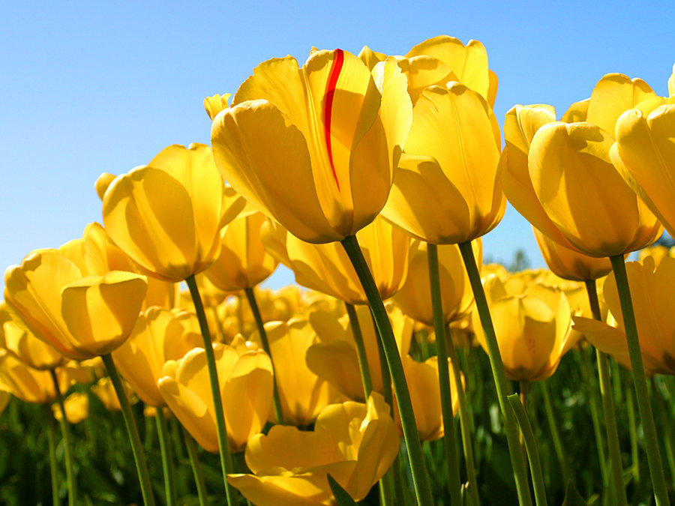
বা
ই
কে
স্বা
স
গ
ত

Slide 2
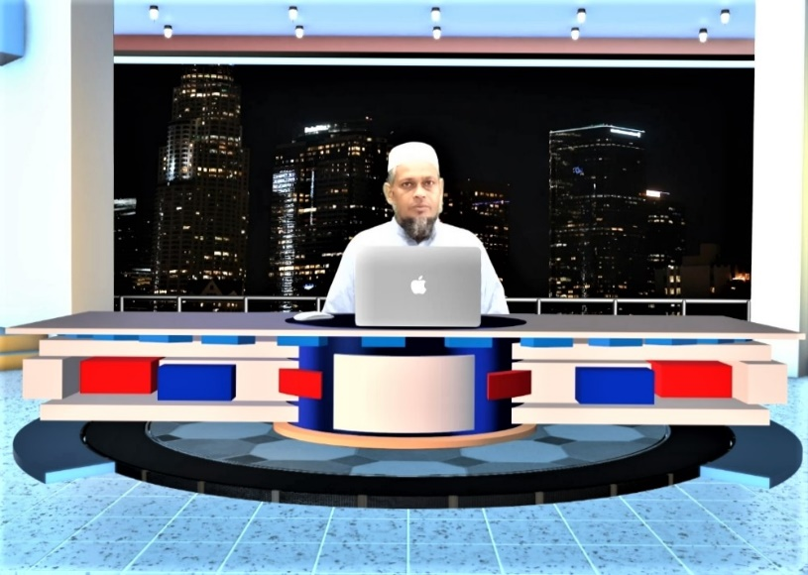
শিক্ষক পরিচিতি
মোহাম্মদ শাহ আলম
প্রভাষক আর্থনীতি
মোজাদ্দেদীয়া ইসলামিয়া আলিম মাদরাসা
কালিয়াকৈর গাজীপুর

Slide 3
পাঠ পরিচিতি
কৃষি শিক্ষা
দাখিল ১০ম শ্রেনী
৪র্থ অধ্যায়

Slide 4
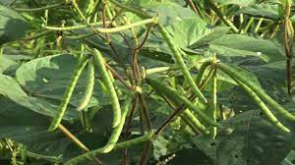
মাসকলাই

Slide 5
পাঠ শিরোনাম
মাসকলাই এর বীজ বপনের সময়

Slide 6
শি
খ
ন
ল
ফ
এই পাঠ শেষে শিক্ষার্থীরা .........
মাসকলাই চাষের জমি নির্বাচন ও জমি তৈরি সস্পর্কে বলতে পারবে ।
মাসকলাই চাষের জাত সমুহ সম্পর্কে বলতে পারবে ।
মাসকলাই ফসলের সার প্রয়োগ ,ফসল কাটা ও মাড়াই সম্পর্কে বলতে পারবে ।

Slide 7
একক কাজ
মাসকলাই চাষে কোন জমি উপযোগী ?

Slide 8
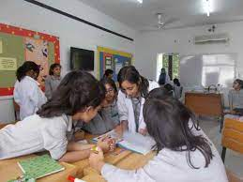
দলীয় কাজ
মাসকলাই চাষের জমি নির্বাচন ও জমি তৈরি পদ্ধতি ব্যাখ্যা কর ।
মাসকলাই চাষের উন্নত জাত সমুহ আলোচনা কর ।

Slide 9
মুল্যায়ন
মাসকলাই এর জাত সমুহ কি কি ?
মাসকলাই এর বীজ বপনের সময় লিখ ?

Slide 10
বাড়ীর কাজ
মাসকলাই ফসল উৎপাদনের ধাপ গুলো আলোচনা কর ।

Slide 11
স
বা
ই
কে
ধ
ন্য
বা
দ

